Slide 1
中
华
再
造
善
本
简介与浅见
演讲人：黄晓虹
制作人：熊越

Slide 2
编纂理念与意义
中华再造善本简介
叁
感悟与意见
壹
制作与规范
肆
贰

Slide 3
壹
中华再造善本
简介

Slide 4
壹
中华再造善本简介
“中华再造善本工程”是2002年正式立项实施的国家重点文化工程，这一工程是由国家投入巨资，由财政部拨款，文化部和教育部共同主持，国家图书馆具体承办。集中国内一批顶尖学者共同参与，通过大规模的复制出版，保护和合理开发利用古籍善本的一项气势恢弘的系统工程。
此工程目前已经结束，共推出古籍善本1300余种，13000余册。本工程的目的是通过大规模、成系统地复制出版，合理保护、开发、利用善本古籍，使其化身千百，为学界所应用，为大众所共享。指导思想是以善本古籍的安全保护、开发利用为出发点，以弘扬中华民族优秀传统文化，促进社会主义先进文化发展为目的，坚持统筹规划，兼顾抢救、保护与利用，先易后难，滚动发展。

Slide 5
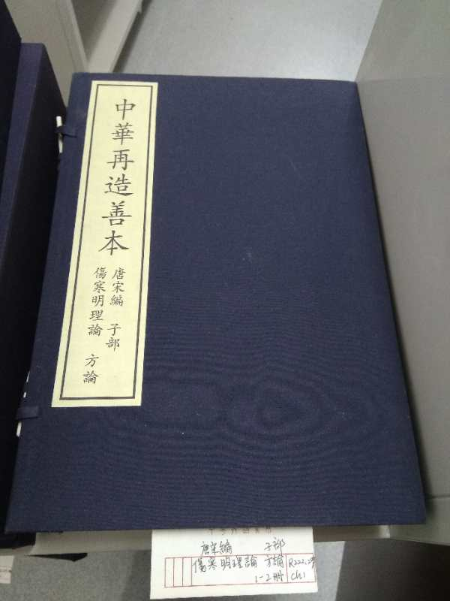
壹
中华再造善本简介
《中华再造善本》，可谓我国现存古籍善本中的精华，是最具文物价值和文献价值的部分。其开展与实施，为我国历史文化典籍的保存保护不仅提供了重要的仿制实物，也提供了极其重要的范本。目前中华再造善本系列是以纸质形式。“中华再造善本工程”，囊括了国内图书馆所藏典籍中版本最精、品相最佳的稀见孤本出版的，在此基础上国家出版社还开发了《中华再造善本》数据库。目前海内外100余家重要藏书机构收藏全套《中华再造善本》，而这一现状远未满足国内外藏书机构和收藏者对《中华再造善本》的收藏和研究需求。《中华再造善本》数据库的推出，既便于更多的藏书机构收藏《中华再造善本》，又便利专业人员研究和使用这一宝贵的文献资源，实现其应有的学术价值。

Slide 6
贰
制作与规范

Slide 7
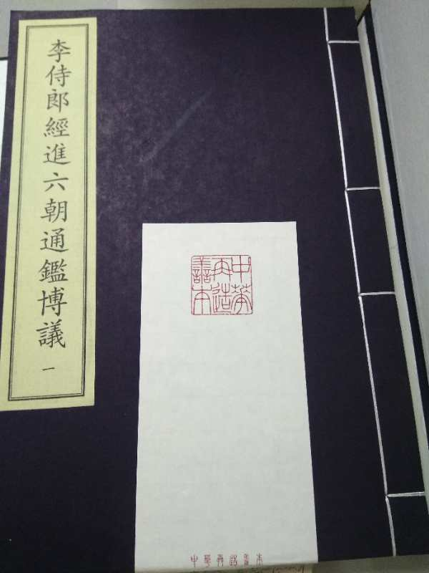
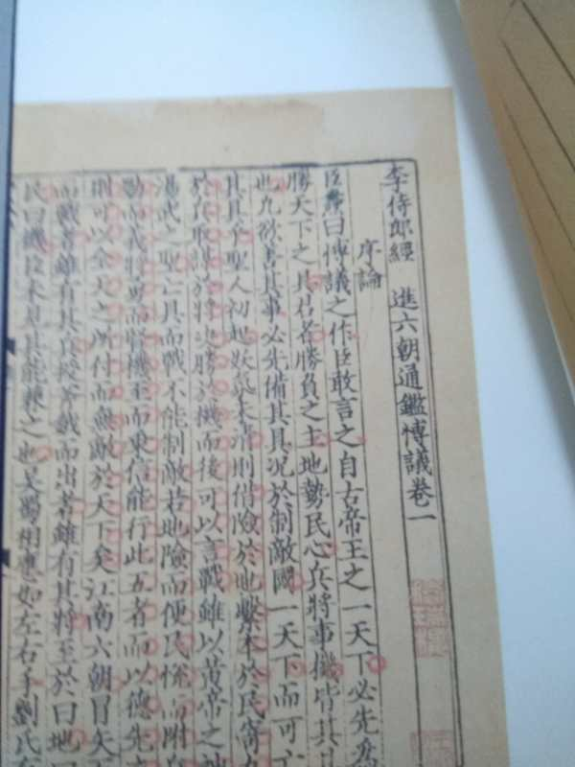
贰
制作与规范
制作精良
本书装帧取传统的线装型式，封皮用仿清代宫廷库藏磁青纸，函套为蓝布四合套，正文用纸采用两种:大部分用国产宣纸，铺色黑白印刷;少数用瑞典进口蒙肯纸，全行彩印。全部采用影印形式，依原书版式，拍摄制版印制，线装八开，精工细作。装帧精美典雅,凸现其不失真、有新意、高质量、高品位的“中国气派”。
编纂规范
《中华再造善本》分为五编进行，自唐迄清为《唐宋编》、《金元编》、《明代编》、《清代编》、《少数民族文字文献编》，每编下以经、史、子、集、丛编次。版本选择方面，以“选取具有较高文物、数据、和艺术价值的珍稀罕见本”为总原则，坚持选收版本大抵宋元以前从宽，明清两代从严的原则。

Slide 8
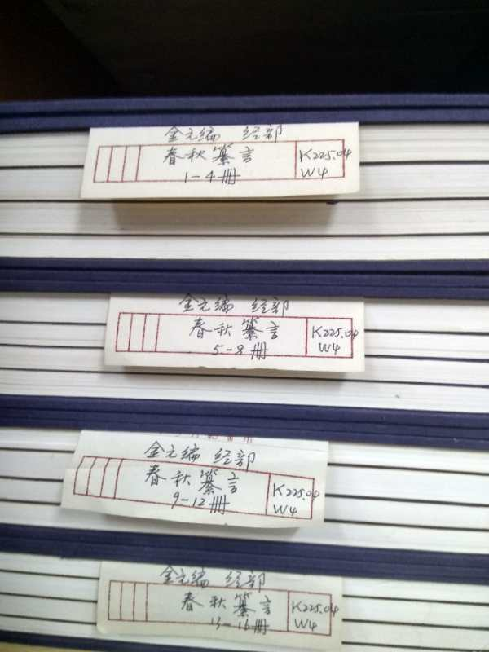
壹
制作与规范
贰
本书编纂靠全国有关藏书单位同心协力、共襄盛举才能圆满成功。特别是那些同书同本而又长期分藏几地者，此次则尽可能使其珠联，成为完璧；有的书珠联之后仍不能成为完璧者，但现存合龙，毕竟便于读者。录选范围以我国内地收藏为主，还将陆续与香港、澳门、台湾地区进行接触，最大范围涵盖中华文化典籍的精髓。全套共1300多种、万余册的《中华再造善本》书价达1000余万元人民币，是从大陆现存古籍善本中传世孤本45000多种，准孤本(仅存2部)约4100种中选出的。《中华再造善本》一期首先推出。

Slide 9
叁
编纂理念与意义

Slide 10
叁
编纂理念——解决古籍“藏”与“用”的矛盾
叁
当今世界的图书保护有两条途径:一是改善藏书环境、原本脱酸、照原样修复，这可以称之为原生性保护;二是缩微复制、扫描复制、照原样影印等，这可以称之为再生性保护。这样做，原书是可以因不流通、少流通而得到保护了，可仍不便于学者批阅，读者还是不满意。政府斥巨资仿真影印存世珍稀善本古籍，则既是积极保护，又可广泛利用的两全之法。这种办法既能将那些久已绝版而又传世孤罕的古籍善本化身千百，永无失传之虞;又可广泛传播，便于披览研读，从而达到"继绝存真，传本杨学"的宏远目标。
中国的雕版印书始于初唐，成于五代，盛于两宋，旁及辽、西夏、金，延袤于元、明、清，时间跨度约为1300多年。可是就在这一千三百年中，典籍大量散佚，流存至今的唐、五代时期的版印实物，已成吉光片羽。可是时间流逝不过几百年，迄今就中国辖区所藏宋刻完轶、复本、残本统计超不过2000部，可谓万不一存。从顾千里到今天，又过了二百年，许多书又已失传，这引起了我们政府领导的高度警惕和密切关注，所以才有“中华再造善本工程”的提出和立项实施。我们有高超的影印技术，不但能够做到“不失其真”，“缩今日为宋元”，且能延宋元至长远的未来。

Slide 11
叁
编纂理念——并非简单拷贝
本书编纂出版效果的基础工作首先在选目。为此，自2002年初开始，主办者就在思索和实践中反复提炼选目的指导思想。并从2002年5月初起，就邀请有关方面专家进一步研讨选目的指导思想和框架原则。最后所取得的共识，是本书编纂的宗旨为确保珍稀古籍的传承安全，因而它的第一要义是传本。但又不能只顾传本而不顾及其学术价值和学术体系。因此，提出了"一传本，二扬学"的选书基调。鉴于古籍传本越古越稀的事“元从宽，明清从严”的遴选原则。准此，选出唐、宋版本424种，金、元版本326种，作为一期选目。明清离我们时代尚近，存世的书也较多，选书的原则就是"学"、"本"并重，不能只看版本而不看学术内容，要尽可能做到每选的一种书都值得"再造"，不使不值得"再造"的书阑入其中，浪费国家资财。这个明清时代的选目，即二期选目也已几经推敲，最后定稿。

Slide 12
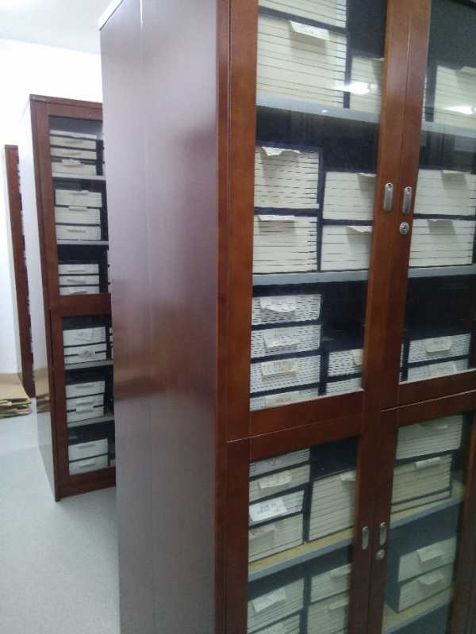
叁
编纂意义
《中华再造善本》将分藏各处的珍稀版本影印出版，既可以方便研究人员，免去使用善本的奔波之苦，节约了学者的时间，为学术研究提供高质量的便捷服务，同时再造善本已经在一些公共图书馆代替底本出借，也在一定程度上起到了文物保护的作用。选录中华再造善本工程编纂出版委员会主任、古籍学家李致忠评价此书是： 让无数珍稀古籍走出深阁大库，为往圣而续绝学，使中华文明的火种普世相传。

Slide 13
肆
感悟与意见

Slide 14
肆
感悟与意见
本人在编目此书的过程中，亲眼见识到此套书的精良制作和丰富内容，每每翻开总有不断的惊喜：蝇头小楷，字字工整；行书流畅飘逸；魏书又力透纸背……几乎每一本都是一副副书法作品。大家熟悉的中国古代百科全书《天工开物》类容详实而又丰富，讲到具体的事情非常详细，而插图既很生动又简单明了，让人一看就懂；李时珍的《本草纲目》，每一个草药都配有白描插图，有产地，有药效、药性，还有不同产地、不同季节药效、药性的差别，一一都有标记和说明；窥一斑而见全豹，由此可见前人做学问和研究的踏实和严谨；少数民族文字古籍编，包含了西夏、哈萨克、维吾尔、傣族、水族等二十几个少数民族的古籍资料，其中很多是国内仅见的孤本，也是解放后第一次有系统出版整理少数民族的古籍文献，文献价值非常重大。
在财政部组织的绩效考核中,《中华再造善本》被评为优秀,是近年执行最好的文化项目之一。《中华再造善本》作为古籍再生性保护的典范,已被列为中华古籍保护计划的重要组成部分，中国是多民族的国家,各民族共同创造了悠久灿烂的文化,一些在汉文古籍中已经不见保留的文献资料,在民族文献中却有着明确的记载。《中华再造善本》续编同时选择制作了部分民族文字古籍,从而使“中华再造善本工程”囊括的珍贵古籍更加丰富,更好地发挥再造善本在继承民族文化优秀传统、培育民族精神中的积极作用。

Slide 15
肆
感悟与意见
1.编目整理出目录，制定详细的借阅规则，使它能利用起来，不要束之高阁。
2.古籍文献的保管、保存有其明确规范和要求，馆领导应引起重视，像现在这样与剔旧书放在一起极其不妥。
3.组织专人学习熟悉管理古籍书，尽早开放古籍的借阅工作。
4.加强宣传，让广大师生了解我们藏有此书，方便他们借阅，让广大师生更加了解中国古籍文献和文化，也不愧于这套书的出版初衷。

Slide 16
谢
谢
观
看

